Slide 1
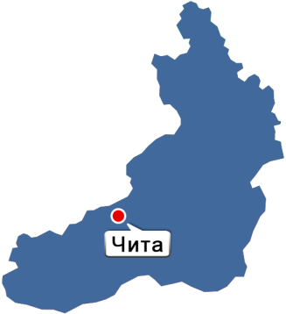
ИТОГИ РЕАЛИЗАЦИИ ГОСУДАРСТВЕННОЙ ПРОГРАММЫ ЗАБАЙКАЛЬСКОГО КРАЯ
«ДОСТУПНАЯ СРЕДА»
В 2023 ГОДУ

Slide 2
Забайкальский край
В Забайкальском крае проживает 992 429 человек
Численность инвалидов –
74 200 человек
На территории Забайкальского края реализация государственной программы «Доступная среда» осуществляется с 2014 года
68 798
взрослых
5 402
детей-инвалидов

Slide 3
Забайкальский край
ФИНАНСИРОВАНИЕ ПРОГРАММЫ «ДОСТУПНАЯ СРЕДА» В 2023 ГОДУ
Федеральный бюджет
26 270,6 тыс.рублей
Средства направлены:
- на оснащение реабилитационным оборудованием государственных учреждений в сферах образования, здравоохранения, культуры, физкультуры и спорта Забайкальского края, оказывающих реабилитационные услуги;
на адаптацию одного социально-значимого объекта;
на организацию и проведение мероприятий региональных организаций инвалидов.
30 355,49 тыс. рублей
Краевой бюджет
4 084,89 тыс.рублей

Slide 4
Забайкальский край
Цели государственной программы Забайкальского края «Доступная среда»
Сохранение населения, здоровье и благополучие людей;
Повышение уровня доступности приоритетных объектов и услуг в приоритетных сферах жизнедеятельности инвалидов и других МГН в Забайкальском крае;
Повышение уровня обеспеченности инвалидов, в том числе детей-инвалидов, реабилитационными и абилитационными услугами, ранней помощью, а также уровня профессионального развития и занятости, включая содействие занятости инвалидов, в том числе детей-инвалидов, развитие сопровождаемого проживания инвалидов в Забайкальском крае.
Задача: Формирование комплексного подхода в создании безбарьерной среды и организации реабилитационных и абилитационных услуг для инвалидов и других маломобильных групп населения в Забайкальском крае.

Slide 5
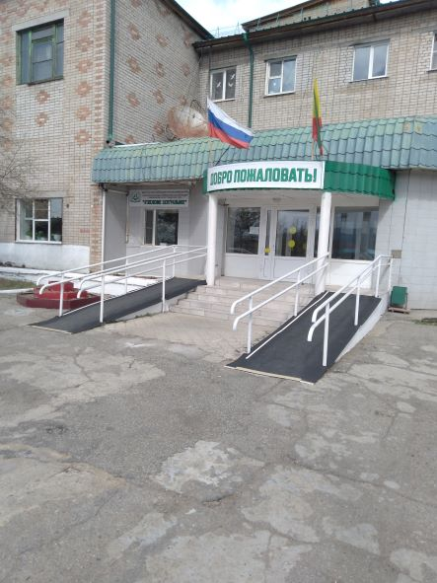
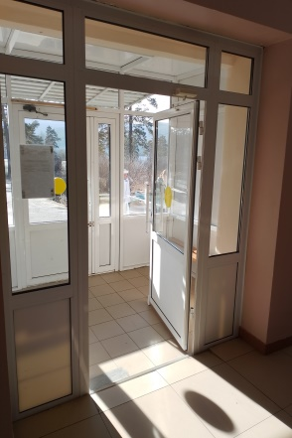
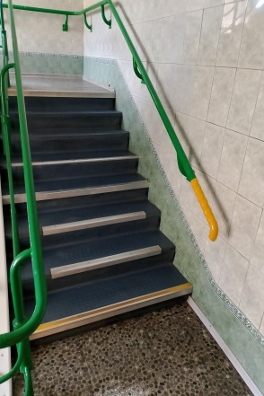
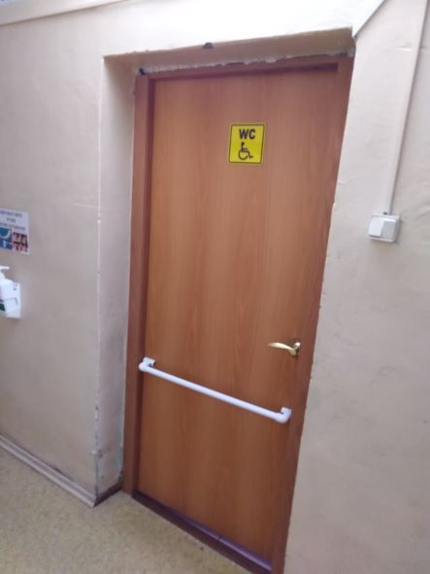
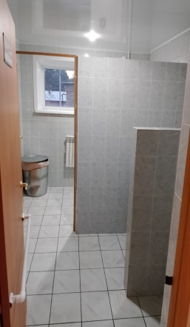
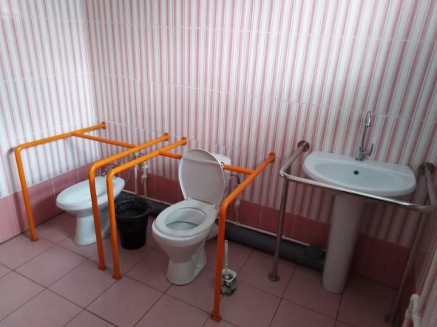
Забайкальский край
Адаптация объектов социальной инфраструктуры
В рамках программы в 2023 году, в соответствии с планом, выполнены мероприятия по адаптации 1 объекта социальной инфраструктуры - ГАУСО «Атамановский дом-интернат» Забайкальского края на общую сумму 806,7 тыс. рублей.

Slide 6
Забайкальский край
Формирование системы комплексной системы комплексной реабилитации и абилитации инвалидов, в том числе детей-инвалидов
Оснащено реабилитационным оборудованием 10 государственных учреждений на 23,08 млн руб.
ГБУСО «Центр медико-социальной реабилитации инвалидов «Росток» Забайкальского края,
ГАУСО "Реабилитационный центр "Шиванда" Забайкальского края,
ГОУ «Забайкальский центр специального образования и развития «Открытый мир», ГОУ «Петровск-Забайкальская специальная (коррекционная) школа-интернат», ГУ «Центр психолого-педагогической, медицинской и социальной помощи «ДАР» Забайкальского края»,
ГАУЗ "Центр медицинской реабилитации Дарасун" Забайкальского края, ГУЗ «Краевой центр медицинской реабилитации Ямкун», ГУЗ «Детский клинический медицинский центр г. Чита» реабилитационное подразделение «Феникс»,
ГУК «Специализированная библиотека для слабовидящих и незрячих» Забайкальского края,
ГБУ «Спортивная школа олимпийского резерва №1» Забайкальского края.

Slide 7
Забайкальский край
Формирование системы комплексной системы комплексной реабилитации и абилитации инвалидов, в том числе детей-инвалидов
Приобретено реабилитационное оборудование для 2ух государственных учреждений, оказывающих услуги ранней помощи на 2,32 млн. руб.:
ГУ «Центр психолого-педагогической, медицинской и социальной помощи «ДАР» Забайкальского края»,
ГУЗ «Детский клинический медицинский центр г. Чита» реабилитационное подразделение «Феникс».
Приобретена мебель, бытовая техника в 2 учреждения социального обслуживания, реализующих сопровождаемое проживание инвалидов
на 3,3 млн. руб.:
ГАУСО «Атамановский дом-интернат» Забайкальского края;
ГСУСО «Петровск-Забайкальский детский дом-интернат для граждан, имеющих психические расстройства» Забайкальского края.
Проведено обучение 9 специалистов в сфере социального обслуживания населения и ранней помощи, обеспечивающих осуществление мероприятий по реабилитации и (или) абилитации детей-инвалидов на 130,0 тыс. рублей.

Slide 8
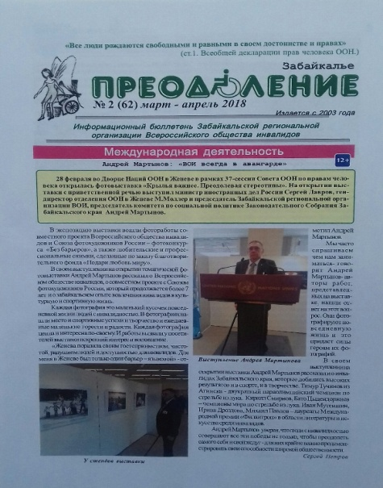
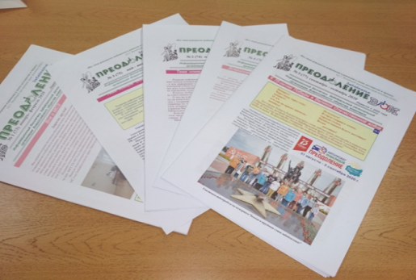
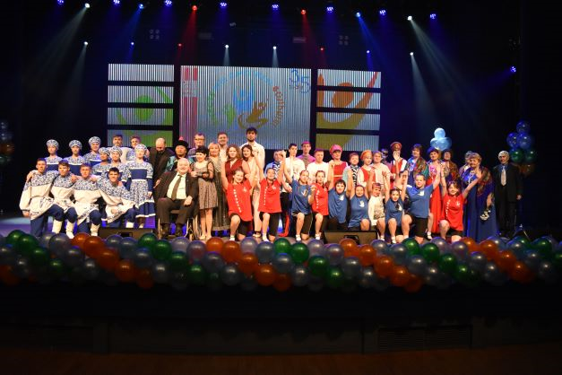
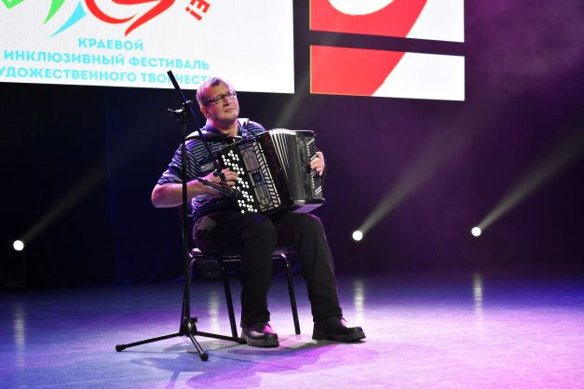
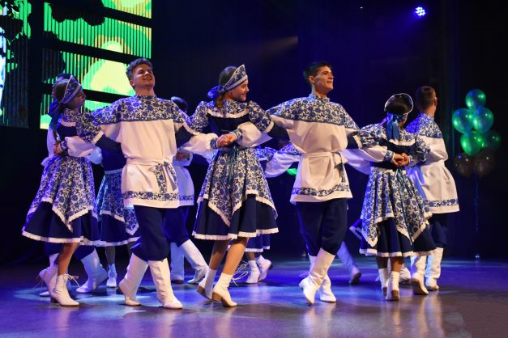
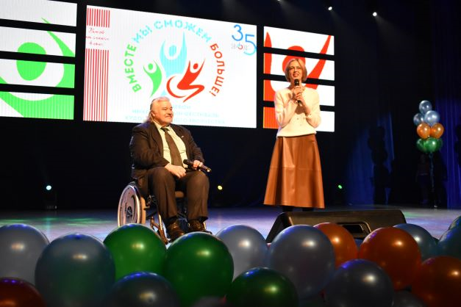
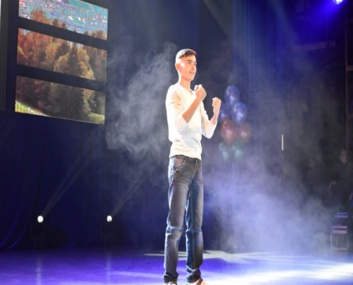
Забайкальский край
Организация мероприятий региональных общественных организаций инвалидов
Осуществлен выпуск 6 номеров информационного бюллетеня «Преодоление», посвященного проблемам инвалидов
Проведен краевой инклюзивный фестиваль художественного творчества
«Вместе мы сможем больше!»

Slide 9
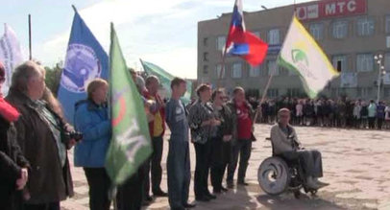
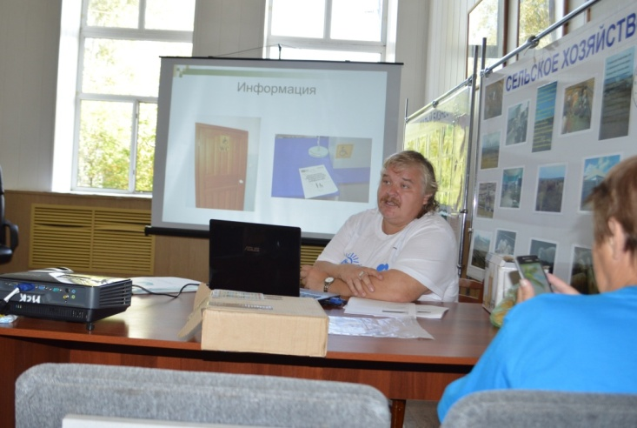
Забайкальский край
Проведен автопробег инвалидов «ПРЕОДОЛЕНИЕ» им. В.Хуторного
В рамках автопробега проведены обучающие семинары «Доступная среда – доступная услуга»
120 сертификатов слушателям семинаров
Более 1000 участников автопробега
городской округ «Город Чита», «Город Петровск-Забайкальский», муниципальные районы «Читинский район», «Хилокский район», «Красночикойский район», «Петровск-Забайкальский район»

Slide 10
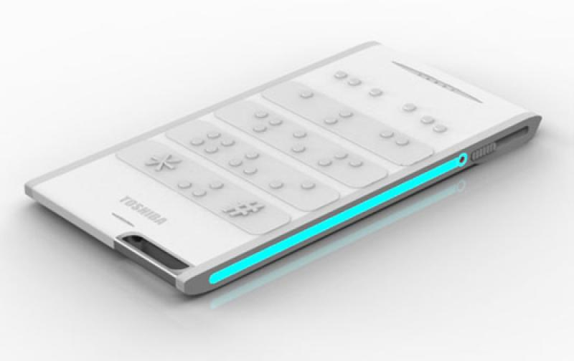
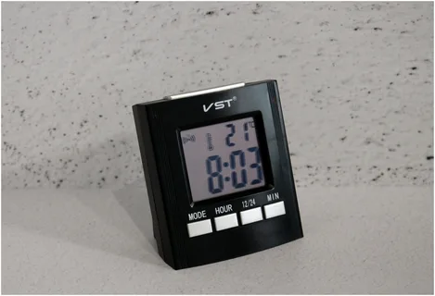
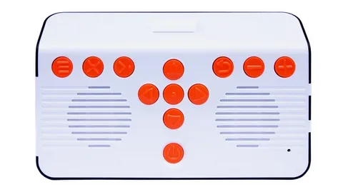
Забайкальский край
Для инвалидов с нарушением зрения приобретены современные многофункциональные устройства

Slide 11
Забайкальский край
Спасибо за внимание!

